Slide 1
ДИНАМИЧЕСКИЕ СТРУКТУРЫ ДАННЫХ

Slide 2
ДИНАМИЧЕСКИЕ СТРУКТУРЫ ДАННЫХ
Память под данные выделяется либо на этапе компиляции, либо во время выполнения программы с помощью операции new или функции malloc (необходимый объем памяти должен быть известен до распределения памяти). В обоих случаях выделяется непрерывный участок памяти.
Если до начала работы с данными, невозможно определить сколько памяти потребуется для их хранения, память выделяется по мере необходимости отдельными блоками, связанными друг с другом с помощью указателей. Такой способ организации данных называется динамическими структурами данных.

Slide 3

Каждый элемент (узел)
состоит из двух областей
памяти: поля данных и
ссылок.
Ссылки – это адреса
других узлов этого же
типа, с которыми данный элемент логически связан.
В языке Си для организации ссылок используются переменные- указатели. При добавлении нового узла в такую структуру выделяется новый блок памяти и (с помощью ссылок) устанавливаются связи этого элемента с уже существующими. Для обозначения конечного элемента в цепи используются нулевые ссылки (NULL).

Slide 4

ЛИНЕЙНЫЙ СПИСОК
Линейный список — это динамическая структура данных, каждый элемент которой посредством указателя связывается со следующим элементом. Каждый элемент списка содержит поле данных (данные) (оно может иметь сложную структуру) и поле ссылки на следующий элемент (ссылка).

Slide 5
Каждый элемент содержит также ссылку на следующий за ним элемент. У последнего в списке элемента поле ссылки содержит NULL. Чтобы не потерять список, мы должны где-то (в переменной) хранить адрес его первого узла – он называется «головой» списка. В программе надо объявить два новых типа данных – узел списка Node и указатель на него PNode. Узел представляет собой структуру, которая содержит три поля - строку, целое число и указатель на такой же узел

Slide 6
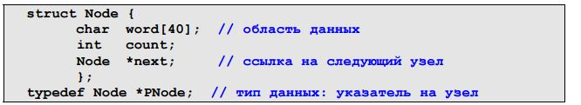
В дальнейшем мы будем считать, что указатель Head указывает на начало списка, то есть, объявлен в виде
Первая буква «P» в названии типа PNode происходит от слова pointer – указатель (англ.) В начале работы в списке нет ни одного элемента, поэтому в указатель Head записывается нулевой адрес NULL.

Slide 7
СОЗДАНИЕ ЭЛЕМЕНТА СПИСКА
Для того, чтобы добавить узел к списку, необходимо создать его, то есть выделить память под узел и запомнить адрес выделенного блока. Будем считать, что надо добавить к списку узел, соответствующий новому слову, которое записано в переменной NewWord. Составим функцию, которая создает новый узел в памяти и возвращает его адрес. Обратите внимание, что при записи данных в узел используется обращение к полям структуры через указатель.
После этого узел надо добавить к списку (в начало, в конец или в середину).

Slide 8
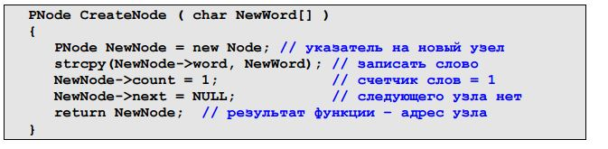

Slide 9
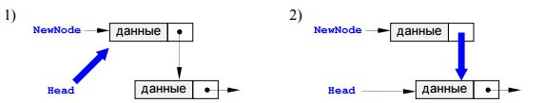
ДОБАВЛЕНИЕ УЗЛА
ДОБАВЛЕНИЕ УЗЛА В НАЧАЛО СПИСКА
При добавлении нового узла NewNode в начало списка надо 1) установить ссылку узла NewNode на голову существующего списка и 2) установить голову списка на новый узел.

Slide 10
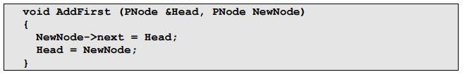
По такой схеме работает процедура AddFirst. Предполагается, что адрес начала списка хранится в Head. Важно, что здесь и далее адрес начала списка передается по ссылке, так как при добавлении нового узла он изменяется внутри процедуры.

Slide 11
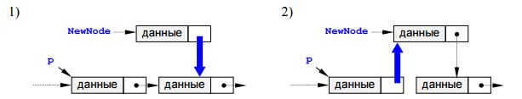
ДОБАВЛЕНИЕ УЗЛА ПОСЛЕ ЗАДАННОГО
Дан адрес NewNode нового узла и адрес p одного из существующих узлов в списке. Тре- буется вставить в список новый узел после узла с адресом p. Эта операция выполняется в два этапа: 1) установить ссылку нового узла на узел, следующий за данным; 2) установить ссылку данного узла p на NewNode.

Slide 12
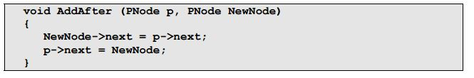
Последовательность операций менять нельзя, потому что если сначала поменять ссылку у узла p, будет потерян адрес следующего узла.

Slide 13
ДОБАВЛЕНИЕ УЗЛА ПЕРЕД ЗАДАННЫМ
Эта схема добавления самая сложная. Проблема заключается в том, что в простейшем линейном списке (он называется односвязным, потому что связи направлены только в одну сторону) для того, чтобы получить адрес предыдущего узла, нужно пройти весь список сначала. Задача сведется либо к вставке узла в начало списка (если заданный узел – первый), либо к вставке после заданного узла.

Slide 14
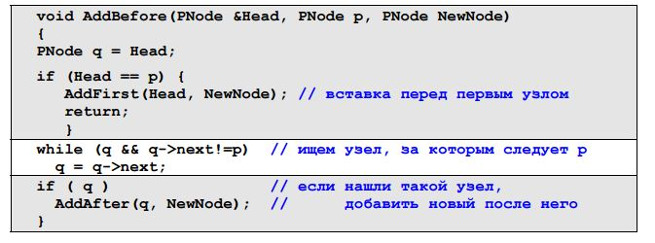

Slide 15
Такая процедура обеспечивает «защиту »: если задан узел, не присутствующий в списке, то в конце цикла указатель q равен NULL и ничего не происходит. Существует еще один интересный прием: если надо вставить новый узел NewNode до заданного узла p, вставляют узел после этого узла, а потом выполняется обмен данными между узлами NewNode и p. Таким образом, по адресу p в самом деле будет расположен узел с новыми данными, а по адресу NewNode – с теми данными, которые были в узле p, то есть мы решили задачу. Этот прием не сработает, если адрес нового узла NewNode запоминается где-то в программе и потом используется, поскольку по этому адресу будут находиться другие данные.

Slide 16
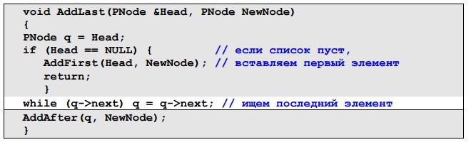
ДОБАВЛЕНИЕ УЗЛА В КОНЕЦ СПИСКА
Для решения задачи надо сначала найти последний узел, у которого ссылка равна NULL, а затем воспользоваться процедурой вставки после заданного узла. Отдельно надо обработать случай, когда список пуст

Slide 17
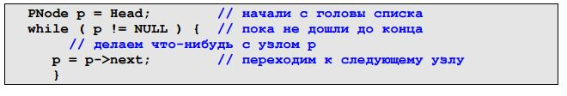
ПРОХОД ПО СПИСКУ
Для того, чтобы пройти весь список и сделать что-либо с каждым его элементом, надо начать с головы и, используя указатель next, продвигаться к следующему узлу.

Slide 18
ПОИСК УЗЛА В СПИСКЕ
Часто требуется найти в списке нужный элемент (его адрес или данные). Надо учесть, что требуемого элемента может и не быть, тогда просмотр заканчивается при достижении конца списка. Алгоритм:
1) начать с головы списка;
2) пока текущий элемент существует (указатель – не NULL), проверить нужное условие и перейти к следующему элементу;
3) закончить, когда найден требуемый элемент или все элементы списка просмотрены.
Например, следующая функция ищет в списке элемент, соответствующий заданному слову (для которого поле word совпадает с заданной строкой NewWord), и возвращает его адрес или NULL, если такого узла нет.

Slide 19
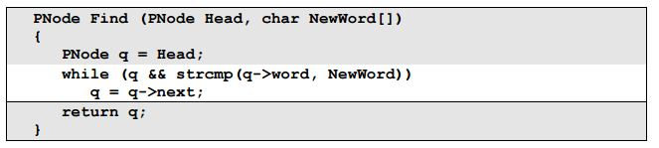
Вернемся к задаче построения алфавитно-частотного словаря. Для того, чтобы добавить новое слово в нужное место (в алфавитном порядке), требуется найти адрес узла, перед которым надо вставить новое слово. Это будет первый от начала списка узел, для которого «его» слово окажется «больше», чем новое слово. Поэтому достаточно просто изменить условие в цикле while в функции Find, учитывая, что функция strcmp возвращает «разность» первого и второго слова.

Slide 20
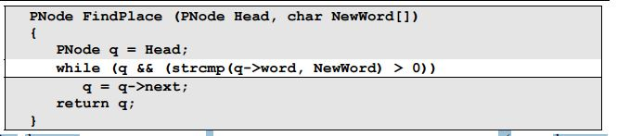
Эта функция вернет адрес узла, перед которым надо вставить новое слово (когда функция strcmp вернет положительное значение), или NULL, если слово надо добавить в конец списка.

Slide 21
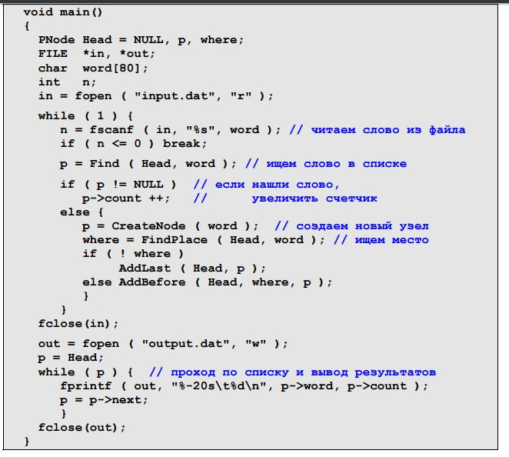
АЛФАВИТНО-ЧАСТОТНЫЙ СЛОВАРЬ

Slide 22
Программа обрабатывает файл input.txt и со- ставляет для него алфавитно-частотный словарь в файле output.txt.
В переменной n хранится значение, которое вернула функция fscanf (количество удачно прочитанных элементов). Если это число меньше единицы (чтение прошло неудачно или закончились данные в файле), происходит выход из цикла while. Сначала пытаемся искать это слово в списке с помощью функции Find. Если нашли – просто увеличиваем счетчик найденного узла. Если слово встретилось впервые, в памяти создается новый узел и заполняется данными. Затем с помощью функции FindPlace определяем, перед каким узлом списка надо его добавить. Когда список готов, открываем файл для вывода и, используя стандартный проход по списку, выводим найденные слова и значения счетчиков.

Slide 23

УДАЛЕНИЕ УЗЛА
Эта процедура также связана с поиском заданного узла по всему списку, так как нам надо поменять ссылку у предыдущего узла, а перейти к нему непосредственно невозможно. Если мы нашли узел, за которым идет удаляемый узел, надо просто переставить ссылку.

Slide 24
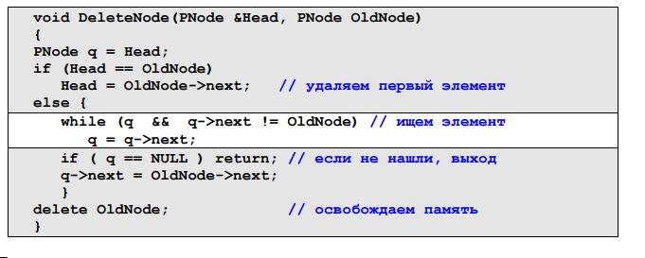
Отдельно обрабатывается случай, когда удаляется первый элемент списка. При удалении узла освобождается память, которую он занимал. Отдельно рассматриваем случай, когда удаляется первый элемент списка. В этом случае адрес удаляемого узла совпадает с адресом головы списка Head и надо просто записать в Head адрес следующего элемента.

Slide 25
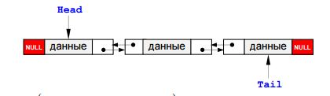
ДВУСВЯЗНЫЙ СПИСОК
Многие проблемы при работе с односвязным списком вызваны тем, что в них невозможно перейти к предыдущему элементу. Возникает естественная идея – хранить в памяти ссылку не только на следующий, но и на предыдущий элемент списка. Для доступа к списку используется не одна переменная-указатель, а две – ссылка на «голову» списка (Head) и на «хвост» - последний элемент (Tail).

Slide 26
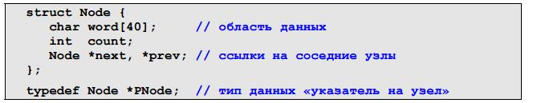
Каждый узел содержит (кроме данных) также ссылку на следующий за ним узел (поле next) и предыдущий (поле prev). Поле next у последнего элемента и поле prev у первого содержат NULL. Узел объявляется так:
В дальнейшем мы будем считать, что указатель Head указывает на начало списка, а указатель Tail – на конец списка. Для пустого списка оба указателя равны NULL.

Slide 27
ОПЕРАЦИИ С ДВУСВЯЗНЫМ СПИСКОМ
ДОБАВЛЕНИЕ УЗЛА В НАЧАЛО СПИСКА
При добавлении нового узла NewNode в начало списка надо
1) установить ссылку next узла NewNode на голову существующего списка и его ссылку prev в NULL;
2) установить ссылку prev бывшего первого узла (если он существовал) на NewNode;
3) установить голову списка на новый узел;
4) если в списке не было ни одного элемента, хвост списка также устанавливается на новый узел.

Slide 28
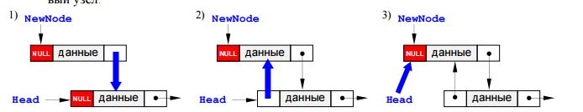
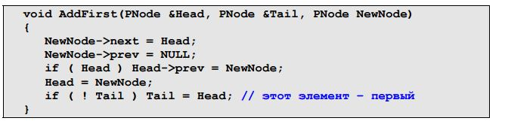
По такой схеме работает следующая процедура:

Slide 29
ДОБАВЛЕНИЕ УЗЛА В КОНЕЦ СПИСКА
Благодаря симметрии добавление нового узла NewNode в конец списка проходит совершенно аналогично, в процедуре надо везде заменить Head на Tail и наоборот, а также поменять prev и next.

Slide 30
ДОБАВЛЕНИЕ УЗЛА ПОСЛЕ ЗАДАННОГО
Дан адрес NewNode нового узла и адрес p одного из существующих узлов в списке. Требуется вставить в список новый узел после p. Если узел p является последним, то операция сводится к добавлению в конец списка . Если узел p – не последний, то операция вставки выполняется в два этапа:
1) установить ссылки нового узла на следующий за данным (next) предшествующий ему (prev);
2) установить ссылки соседних узлов так, чтобы включить NewNode в список.

Slide 31
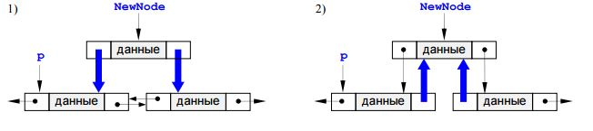
Такой метод реализует приведенная ниже процедура (она учитывает также возможность вставки элемента в конец списка, именно для этого в параметрах передаются ссылки на голову и хвост списка):

Slide 32
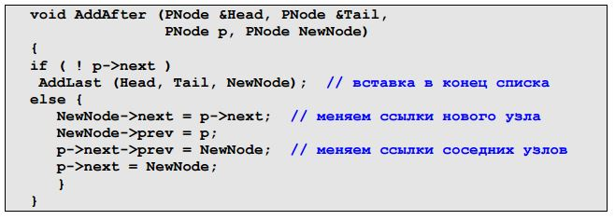
Добавление узла перед заданным выполняется аналогично.

Slide 33
ПОИСК УЗЛА В СПИСКЕ
Проход по двусвязному списку может выполняться в двух направлениях – от головы к хвосту (как для односвязного) или от хвоста к голове.

Slide 34

УДАЛЕНИЕ УЗЛА
Эта процедура также требует ссылки на голову и хвост списка, поскольку они могут измениться при удалении крайнего элемента списка. На первом этапе устанавливаются ссылки соседних узлов (если они есть) так, как если бы удаляемого узла не было бы. Затем узел удаляется и память, которую он занимает, освобождается. Эти этапы показаны на рисунке внизу. Отдельно проверяется, не является ли удаляемый узел первым или последним узлом списка.

Slide 35
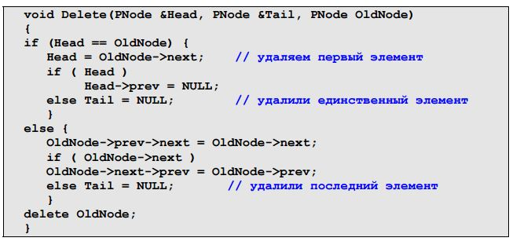

Slide 36
СТЕК
Стек – это упорядоченный набор элементов, в котором добавление новых и удаление существующих элементов допустимо только с одного конца, который называется вершиной стека
Стек называют структурой типа LIFO (Last In – First Out) – последним пришел, первым ушел. Стек похож на стопку с подносами, уложенными один на другой – чтобы достать какой-то поднос надо снять все подносы, которые лежат на нем, а положить новый поднос можно только сверху всей стопки.

Slide 37
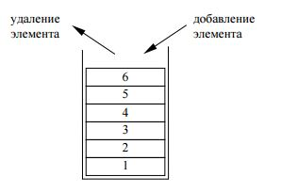
На стек выделяется ограниченная область памяти. При каждом вызове процедуры в стек добавляются новые элементы (параметры, локальные переменные, адрес возврата). Поэтому если вложенных вызовов будет много, стек переполнится. Очень опасной в отношении переполнения стека является рекурсия, поскольку она как раз и предполагает вложенные вызовы одной и той же процедуры или функции

Slide 38
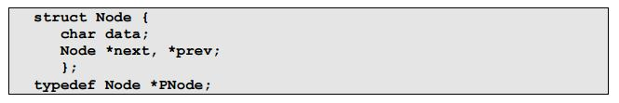
РЕАЛИЗАЦИЯ СТЕКА С ПОМОЩЬЮ СПИСКА
Рассмотрим пример стека, в котором хранятся символы (это простейший вариант, элементом стека могут быть любые типы данных или структур, так же, как и для списка). Реализуем стек на основе двусвязного списка. При этом количество элементов стека ограничивается только доступным объемом памяти.

Slide 39
Чтобы не работать с отдельными указателями на хвост и голову списка, объявим структуру, в которой будет храниться вся информация о стеке:
В самом начале надо записать в обе ссылки стека NULL.

Slide 40
ДОБАВЛЕНИЕ ЭЛЕМЕНТА НА ВЕРШИНУ СТЕКА
Фактически это добавление нового элемента в начало двусвязного списка. Эта процедура уже была написана ранее, теперь ее придется немного переделать, чтобы работать не с отдельными указателями, а со структурой типа Stack. В параметрах процедуры указывается не новый узел, а только данные для этого узла, то есть целое число. Память под новый узел выделяется в процедуре, то есть, скрыта от нас и снижает вероятность ошибки.

Slide 41
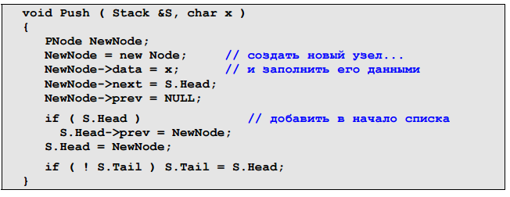

Slide 42
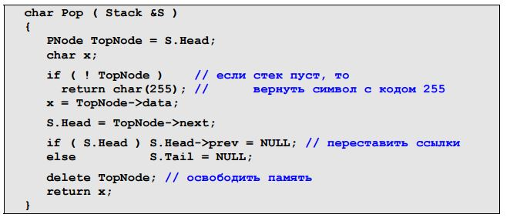
ПОЛУЧЕНИЕ ВЕРХНЕГО ЭЛЕМЕНТА С ВЕРШИНЫ СТЕКА
Функция Pop удаляет верхний элемент и возвращает его данные

Slide 43
СИСТЕМНЫЙ СТЕК В ПРОГРАММАХ
При выполнении программ определенная область памяти отводится на стек программы. Более того, в процессоре есть специальная ячейка (регистр), в которой хранится адрес вершины стека. Программа использует стек для хранения
1) адресов возврата из процедур и функций (это адреса, на которые переходит программа после выполнения процедуры или функции);
2) параметров, передаваемых в процедуры и функции;
3) локальных переменных в процедурах и функциях;
4) временных данных (в основном в программах на ассемблере).
Больше всего места занимают в стеке локальные переменные. Поэтому память под большие массивы надо выделять динамически. Кроме того, желательно не передавать в процедуры большие структуры, вместо этого можно передать их адрес или использовать передачу по ссылке (при этом перед именем параметра должен стоять знак &).

Slide 44

ОЧЕРЕДЬ
Очередь – это упорядоченный набор элементов, в котором добавление новых элементов допустимо с одного конца (он называется концом очереди), а удаление существующих элементов – только с другого конца, который называется началом очереди.
Хорошо знакомой моделью является очередь в магазине. Очередь называют структурой типа FIFO (First In – First Out) – первым пришел, первым ушел. На рисунке изображена очередь из 3-х элементов.

Slide 45
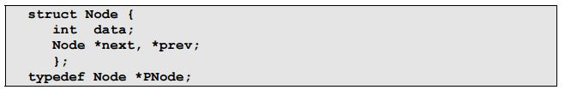
РЕАЛИЗАЦИЯ ОЧЕРЕДИ С ПОМОЩЬЮ СПИСКА
Если максимальный размер заранее неизвестен или требуется сделать его динамическим, для реализации используют список. Рассмотрим пример очереди, элементами которой являются целые числа. При этом количество ее элементов ограничивается только доступным объемом памяти. Новые типы данных (узел и указатель на него) объявляются так же, как для списка:

Slide 46

Чтобы не работать с отдельными указателями на хвост и голову списка, объявим структуру, в которой будет храниться вся информация об очереди:
В самом начале надо записать в обе ссылки NULL. Заметим, что такая же структура использовалась и для стека. Более того, функция для получения первого элемента очереди (Pop) совпадает с функцией снятия элемента с вершины стека.

Slide 47
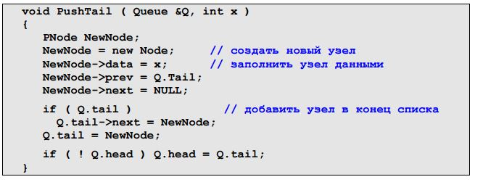
ДОБАВЛЕНИЕ ЭЛЕМЕНТА В КОНЕЦ ОЧЕРЕДИ
Фактически это добавление нового элемента в конец двусвязного списка. В параметрах процедуры указывается не новый узел, а только данные для этого узла, то есть целое число. Память под новый узел выделяется в процедуре, то есть, скрыта от нас и снижает вероятность ошибки.

Slide 48
Спасибо за внимание!

